Slide 1

IT522 – Yazılım Mühendisliği
2021 PhD Furkan Gözükara, Toros University https://github.com/FurkanGozukara/Yazilim-Muhendisligi-IT522-2021
Ders 12
Güvenilebilirlik ve Güvenlik Özellikleri
Kaynak : https://ifs.host.cs.st-andrews.ac.uk/Books/SE9/Presentations/index.html

Slide 2
Bölüm 1 İşlenmiş Konular
Risk odaklı özellikler
Güvenlik spesifikasyonu
Güvenlik belirtimi
Yazılım güvenilirliği özelliği

Slide 3
Güvenilebilirlik Gereksinimleri
Hata kontrol ve kurtarma olanaklarını ve sistem arızalarına karşı korumayı tanımlamak için işlevsel gereksinimler.
Sistemin gerekli güvenilirliğini ve kullanılabilirliğini tanımlayan işlevsel olmayan gereksinimler.
Ortaya çıkmaması gereken durumları ve koşulları tanımlayan gereksinimler hariçtir.

Slide 4
Risk Odaklı Özellikler
Kritik sistem özellikleri risk odaklı olmalıdır.
Bu yaklaşım, emniyet ve güvenlik açısından kritik sistemlerde yaygın olarak kullanılmaktadır.
Spesifikasyon sürecinin amacı, sistemin karşı karşıya olduğu riskleri (emniyet, güvenlik vb.) anlamak ve bu riskleri azaltan gereksinimleri tanımlamak olmalıdır.

Slide 5
Risk Bazlı Analizin Aşamaları
Risk tanımlaması
Ortaya çıkabilecek olası riskleri belirleyin.
Risk analizi ve sınıflandırma
Her bir riskin ciddiyetini değerlendirin.
Risk ayrışımı
Potansiyel temel nedenlerini keşfetmek için riskleri ayrıştırın.
Risk azaltma değerlendirmesi
Sistem tasarlanırken her bir riskin nasıl ortadan kaldırılması veya azaltılması gerektiğini tanımlayın.

Slide 6
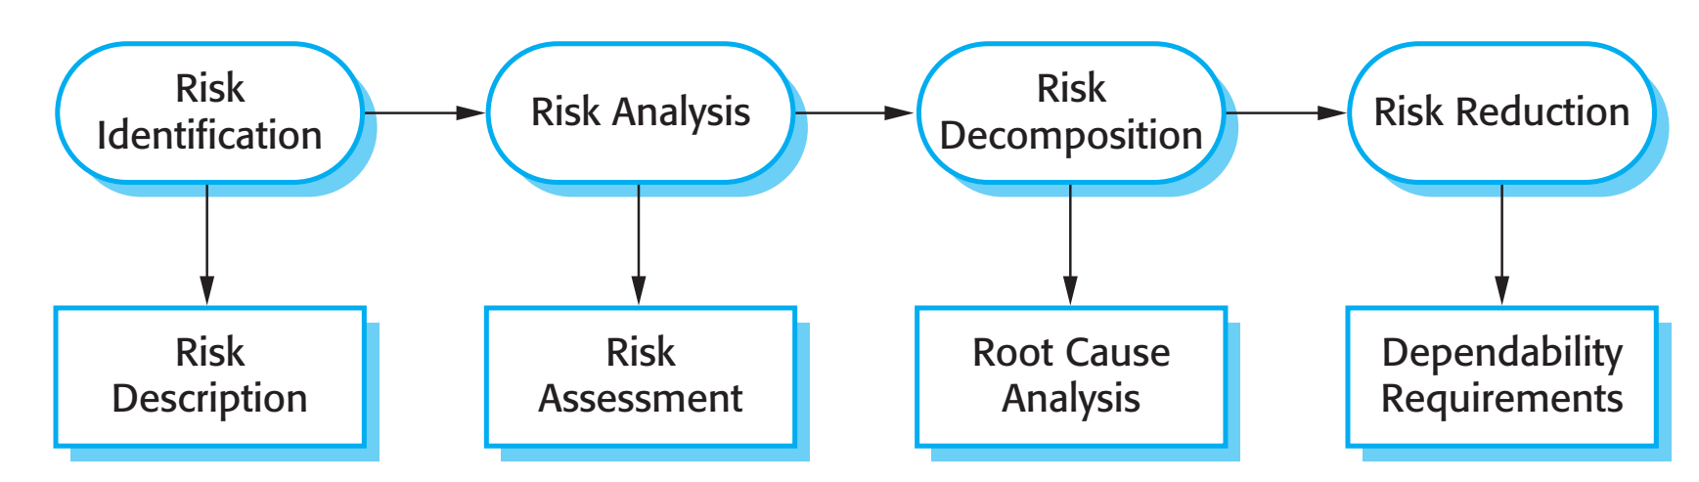
Risk Odaklı Özellikler

Slide 7
Aşamalı Risk Analizi
Ön risk analizi
Sistem ortamından gelen riskleri belirler. Amaç, başlangıçta bir dizi sistem güvenliği ve güvenilebilirlik gereksinimleri geliştirmektir.
Yaşam döngüsü risk analizi
Tasarım ve geliştirme sırasında ortaya çıkan riskleri, örneğin sistem yapımı için kullanılan teknolojilerle ilişkili riskleri tanımlar. Bu risklere karşı koruma sağlamak için gereksinimler genişletilmiştir.
Operasyonel risk analizi
Sistem kullanıcı arayüzü ve operatör hatalarıyla ilişkili riskler. Bunlarla başa çıkmak için daha fazla koruma gereksinimleri eklenebilir.

Slide 8
Güvenlik Spesifikasyonu
Amaç, sistem arızalarının yaralanmaya, ölüme veya çevresel zarara neden olmamasını sağlayan koruma gereksinimlerini belirlemektir.
Risk tanımlama = Tehlike tanımlama
Risk analizi = Tehlike değerlendirmesi
Risk ayrışımı = Tehlike analizi
Risk azaltma = güvenlik gereksinimleri spesifikasyonu

Slide 9
Tehlike Tanımlama
Sistemi tehdit edebilecek tehlikeleri belirleyin.
Tehlike tanımlaması, farklı tehlike türlerine dayalı olabilir:
Fiziksel riskler
Elektriksel tehlikeler
Biyolojik tehlikeler
Servis arızası tehlikeleri
Vb.

Slide 10
İnsülin Pompası Riskleri
İnsülin aşırı doz (servis hatası).
İnsülin düşük dozu (servis hatası).
Bitmiş pil (elektrik) nedeniyle elektrik kesintisi.
Diğer tıbbi ekipmanlarla (elektrik) elektriksel parazit.
Zayıf sensör ve aktüatör teması (fiziksel).
Makinenin parçaları vücutta kırılıyor (fiziksel).
Makinenin girişinden kaynaklanan enfeksiyon (biyolojik).
Malzemelere veya insüline alerjik reaksiyon (biyolojik).

Slide 11
Tehlike Değerlendirmesi
Süreç, bir riskin ortaya çıkma olasılığını ve bir kaza veya olayın meydana gelmesi durumunda ortaya çıkabilecek olası sonuçları anlamakla ilgilidir.
Riskler şu şekilde kategorize edilebilir:
Dayanılmaz. Asla ortaya çıkmamalı veya bir kazaya neden olmamalıdır
Makul ölçüde pratik olduğu kadar düşük (MÖPOKD). Maliyet ve program kısıtlamaları göz önüne alındığında risk olasılığını en aza indirmelidir
Kabul edilebilir. Riskin sonuçları kabul edilebilirdir ve tehlike olasılığını azaltmak için hiçbir ekstra maliyet yapılmamalıdır.

Slide 12
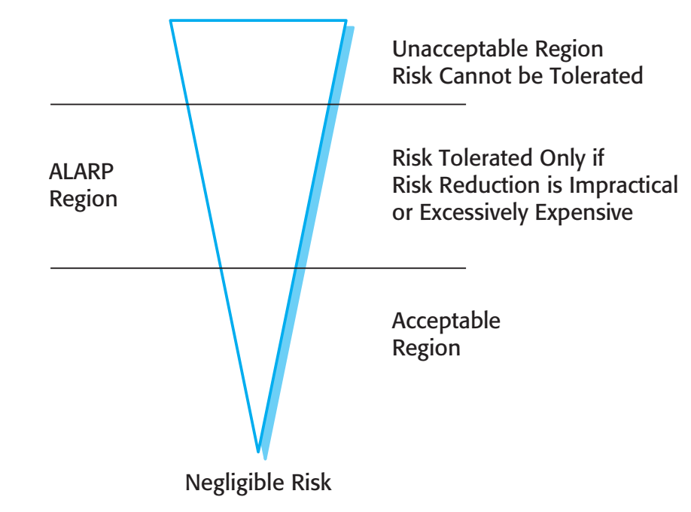
Risk Üçgeni

Slide 13
Riskin Sosyal Olarak Kabul Edilebilirliği
Bir riskin kabul edilebilirliği insani, sosyal ve politik hususlar tarafından belirlenir.
Çoğu toplumda, bölgeler arasındaki sınırlar zamanla yukarı doğru itilir, yani toplum riski kabul etmeye daha az isteklidir
Örneğin, kirliliği temizlemenin maliyeti, onu önlemenin maliyetinden daha az olabilir, ancak bu sosyal olarak kabul edilebilir olmayabilir.
Risk değerlendirmesi özneldir
Riskler olası, olası değil vb. olarak tanımlanır. Bu, değerlendirmeyi kimin yaptığına bağlıdır.

Slide 14
Tehlike Değerlendirmesi
Risk olasılığını ve risk şiddetini tahmin edin.
Normalde bunu tam olarak yapmak mümkün değildir, bu nedenle 'olası değil', 'nadir', 'çok yüksek' gibi göreceli değerler kullanılır.
Amaç, ortaya çıkması muhtemel veya yüksek ciddiyeti olan riskleri dışlamak olmalıdır.

Slide 15
İnsülin Pompası İçin Risk Sınıflandırması
Tanımlanmış tehlike | Tehlike olasılığı | Kaza şiddeti | Tahmini risk | Kabul edilebilirlik
1. İnsülin aşırı doz hesaplaması | Orta | Yüksek | Yüksek | Tahammül edilemez
2. İnsülin düşük doz hesaplaması | Orta | Düşük | Düşük | Kabul edilebilir
3. Donanım izleme sisteminin arızalanması | Orta | Orta | Düşük | MÖPOKD
4. Elektrik kesintisi | Yüksek | Düşük | Düşük | Kabul edilebilir
5. Makine yanlış takılmış | Yüksek | Yüksek | Yüksek | Tahammül edilemez
6. Hastada makine kırılmaları | Düşük | Yüksek | Orta | MÖPOKD
7. Makine enfeksiyona neden oluyor | Orta | Orta | Orta | MÖPOKD
8. Elektriksel parazit | Düşük | Yüksek | Orta | MÖPOKD
9. Alerjik reaksiyon | Düşük | Düşük | Düşük | Kabul edilebilir

Slide 16
Tehlike Analizi
Belirli bir sistemdeki risklerin temel nedenlerini keşfetmeyle ilgilenir.
Teknikler çoğunlukla güvenlik açısından kritik sistemlerden türetilmiştir ve
Endüktif, aşağıdan yukarıya teknikler. Önerilen bir sistem arızasıyla başlayın ve bu arızadan kaynaklanabilecek tehlikeleri değerlendirin;
Tümdengelimli, yukarıdan aşağıya teknikler. Bir tehlike ile başlayın ve bunun nedenlerinin ne olabileceğini belirleyin.

Slide 17
Hata Ağacı Analizi
Tümdengelimli yukarıdan aşağıya bir teknik.
Riski veya tehlikeyi ağacın köküne koyun ve bu tehlikeye yol açabilecek sistem durumlarını belirleyin.
Uygun olduğu durumlarda, bunları 've' veya 'veya' koşullarıyla ilişkilendirin.
Hedef, sistem arızasının tekil nedenlerinin sayısını en aza indirmek olmalıdır.

Slide 18
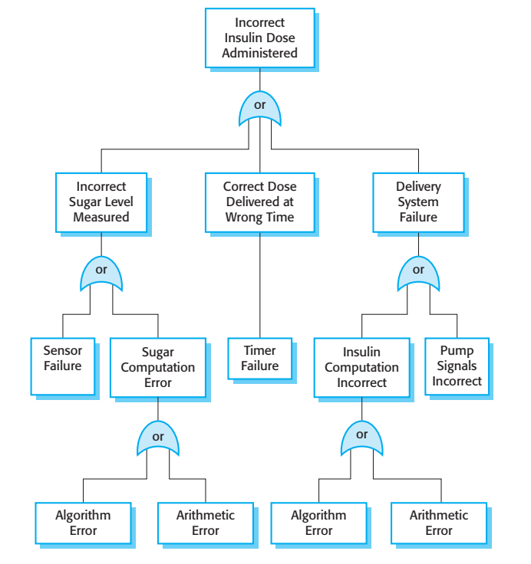
Yazılım Hatası Ağacına Bir Örnek

Slide 19
Hata Ağacı Analizi
Yanlış insülin dozunun verilmesine yol açabilecek üç olası durum
Kan şekeri seviyesinin yanlış ölçümü
Teslimat sisteminin başarısızlığı
Yanlış zamanda verilen doz
Hata ağacının analizi ile, yazılımla ilgili bu tehlikelerin temel nedenleri şunlardır:
Algoritma hatası
Aritmetik hata

Slide 20
Risk Azaltma
Bu sürecin amacı, risklerin nasıl yönetilmesi gerektiğini belirleyen ve kazaların / olayların ortaya çıkmamasını sağlayan güvenilirlik gereksinimlerini belirlemektir.
Risk azaltma stratejileri
Riskten kaçınma;
Risk tespiti ve ortadan kaldırılması;
Hasar sınırlaması.

Slide 21
Strateji Kullanımı
Normalde, kritik sistemlerde, risk azaltma stratejilerinin bir karışımı kullanılır.
Bir kimyasal tesis kontrol sisteminde, sistem reaktördeki aşırı basıncı tespit etmek ve düzeltmek için sensörler içerecektir.
Bununla birlikte, tehlikeli derecede yüksek basınç algılandığında bir tahliye vanası açan bağımsız bir koruma sistemi de içerecektir.

Slide 22
İnsülin Pompası - Yazılım Riskleri
Aritmetik hata
Bir hesaplama, bir değişkenin değerinin taşmasına veya yetersiz kalmasına neden olur;
Belki her aritmetik hata türü için bir istisna işleyicisi içerebilir.
Algoritmik hata
Verilecek dozu önceki dozla veya güvenli maksimum dozlarla karşılaştırın. Çok yüksekse dozu azaltın.

Slide 23
Güvenlik Gereksinimleri Örnekleri
SR1 : Sistem, bir sistem kullanıcısı için belirtilen maksimum dozdan daha fazla olan tek bir doz insülin vermeyecektir.
SR2 : Sistem, bir sistem kullanıcısı için belirtilen maksimum günlük dozdan daha fazla olan günlük kümülatif bir insülin dozu vermeyecektir.
SR3 : Sistem, saatte en az dört kez çalıştırılacak bir donanım control / doğrulama olanağı içerecektir.
SR4 : Sistem, Tablo 3'te tanımlanan tüm istisnalar için bir istisna işleyicisi içermelidir .
SR5 : Herhangi bir donanım veya yazılım anormalliği tespit edildiğinde sesli alarm çalacak ve Tablo 4'te tanımlandığı gibi bir teşhis mesajı görüntülenecektir.
SR6 : Bir alarm durumunda, kullanıcı sistemi sıfırlayıp alarmı temizleyene kadar insülin iletimi askıya alınacaktır.

Slide 24
Bölüm 1’in Anahtar Noktaları
Risk analizi, güvenlik ve güvenilirlik gereksinimlerinin belirlenmesinde önemli bir faaliyettir. Kazalara veya olaylara neden olabilecek risklerin tanımlanmasını içerir.
Bir sistemin güvenlik gereksinimlerini anlamak için tehlike odaklı bir yaklaşım kullanılabilir. Potansiyel tehlikeleri belirler ve kök nedenlerini keşfetmek için bunları (hata ağacı analizi gibi yöntemleri kullanarak) ayrıştırırsınız.
Tehlikelerin ve kazaların ortaya çıkmamasını sağlamak veya bu imkansızsa, sistem arızasının neden olduğu hasarı sınırlamak için güvenlik gereksinimleri dahil edilmelidir.

Slide 25
Ders 12 - Güvenilirlik ve Güvenlik Özellikleri
Bölüm 2

Slide 26
Sistem Güvenilirliği Özelliği
Güvenilirlik ölçülebilir bir sistem özelliğidir, bu nedenle işlevsel olmayan güvenilirlik gereksinimleri nicel olarak belirtilebilir. Bunlar, sistemin normal kullanımı sırasında kabul edilebilir arıza sayısını veya sistemin mevcut olması gereken zamanı tanımlar.
İşlevsel güvenilirlik gereksinimleri, yazılımdaki hataları önleyen, algılayan veya tolere eden sistem ve yazılım işlevlerini tanımlar ve böylece bu hataların sistem arızasına yol açmamasını sağlar.
Donanım hatası veya operatör hatasıyla başa çıkmak için yazılım güvenilirliği gereksinimleri de dahil edilebilir.

Slide 27
Güvenilirlik Şartname Süreci
Risk tanımlaması
Ekonomik kayıplara yol açabilecek sistem arızası türlerini belirleyin.
Risk analizi
Farklı yazılım hatası türlerinin maliyetlerini ve sonuçlarını tahmin edin.
Risk ayrışımı
Sistem arızasının temel nedenlerini belirleyin.
Risk azaltma
Kabul edilebilir arıza seviyelerini tanımlayan nicel gereksinimler dahil olmak üzere güvenilirlik spesifikasyonları oluşturun.

Slide 28
Sistem Arızası Türleri
Başarısızlık türü | Açıklama
Hizmet kaybı | Sistem kullanılamıyor ve hizmetlerini kullanıcılara sunamıyor. Kritik olmayan hizmetlerdeki bir arızanın sonuçlarının kritik hizmet arızasının sonuçlarından daha az olduğu durumlarda, bunu kritik hizmetlerin kaybına ve kritik olmayan hizmetlerin kaybına ayırabilirsiniz.
Hatalı hizmet teslimi | Sistem kullanıcılara doğru bir hizmet sunmuyor. Yine bu, kritik ve kritik olmayan hizmetlerin sunumundaki küçük ve büyük hatalar veya hatalar açısından belirtilebilir.
Sistem / veri bozulması | Sistemin arızalanması, sistemin kendisine veya verilerine zarar verir. Bu genellikle, ancak zorunlu olarak diğer arıza türleri ile bağlantılı olacaktır.

Slide 29
Güvenilirlik Ölçütleri
Güvenilirlik ölçütleri, sistem güvenilirliğinin ölçü birimleridir.
Sistem güvenilirliği, operasyonel arızaların sayısı sayılarak ve uygun olduğu durumlarda, bunlar sistem üzerinde yapılan talepler ve sistemin operasyonel olduğu süre ile ilişkilendirilerek ölçülür.
Kritik sistemlerin güvenilirliğini değerlendirmek için uzun vadeli bir ölçüm programı gereklidir.
Metrikler
Talep üzerine arıza olasılığı
Arızaların gerçekleşme oranı / Ortalama arızaya kadar geçen süre
Kullanılabilirlik

Slide 30
Talep Üzerine Arıza Olasılığı (TÜAO)
Bu, bir servis talebi yapıldığında sistemin başarısız olma olasılığıdır. Servis talepleri aralıklı ve nispeten seyrek olduğunda kullanışlıdır.
Hizmetlerin ara sıra talep edildiği ve hizmetin teslim edilmemesi durumunda ciddi sonuçların olduğu koruma sistemleri için uygundur.
İstisna yönetimi bileşenlerine sahip birçok güvenlik açısından kritik sistemle ilgilidir
Bir kimya tesisinde acil kapatma sistemi.

Slide 31
Arıza Oluşma Oranı (AOO)
Sistemde arıza oluşma oranını yansıtır.
0,002'lik AOO, her 1000 operasyonel zaman biriminde 2 arızanın muhtemel olduğu anlamına gelir, örn. 1000 saatlik çalışma başına 2 arıza.
Sistemin kısa sürede çok sayıda benzer isteği işlemek zorunda olduğu sistemler için geçerlidir
Kredi kartı işlem sistemi, havayolu rezervasyon sistemi.
AOO‘nun Karşılıklı Ortalama Başarısız Olma Süresidir (KOBOS)
Uzun işlemlerin olduğu sistemler için geçerlidir, yani sistem işlemenin uzun sürdüğü yerler (örneğin CAD sistemleri). MTTF, beklenen işlem uzunluğundan daha uzun olmalıdır.

Slide 32
Kullanılabilirlik
Sistemin kullanıma hazır olduğu sürenin ölçüsü.
Onarım ve yeniden başlatma zamanını hesaba katar
0,998'in kullanılabilirliği, yazılımın 1000 zaman biriminden 998'i için kullanılabilir olduğu anlamına gelir.
Kesintisiz, sürekli çalışan sistemler için geçerlidir
telefon anahtarlama sistemleri, demiryolu sinyalizasyon sistemleri.

Slide 33
Kullanılabilirlik Belirtimi
Kullanılabilirlik | Açıklama
0,9 | Sistem, zamanın %90'ı için kullanılabilir. Bu, 24 saatlik bir süre içinde (1.440 dakika) sistemin 144 dakika süreyle kullanılamayacağı anlamına gelir.
0,99 | 24 saatlik bir süre içinde, sistem 14,4 dakika süreyle kullanılamaz.
0,999 | Sistem, 24 saatlik bir süre içinde 84 saniye süreyle kullanılamaz.
0,9999 | Sistem 24 saatlik bir süre içinde 8,4 saniye süreyle kullanılamaz. Kabaca haftada bir dakika.

Slide 34
Başarısızlık Sonuçları
Güvenilirliği belirtirken, önemli olan sadece sistem arızalarının sayısı değil, aynı zamanda bu arızaların sonuçlarıdır.
Ciddi sonuçları olan arızalar, onarım ve kurtarmanın basit olduğu durumlara göre açıkça daha zarar vericidir.
Bu nedenle bazı durumlarda, farklı arıza türleri için farklı güvenilirlik özellikleri tanımlanabilir.

Slide 35
Güvenilirliğin Aşırı Spesifikasyonu
Güvenilirliğin aşırı belirtilmesi, yüksek düzeyde güvenilirliğin belirlendiği bir durumdur, ancak bunu başarmak uygun maliyetli değildir.
Çoğu durumda, hataların meydana gelmesini önlemek yerine kabul etmek ve bunlarla başa çıkmak daha ucuzdur.
Aşırı spesifikasyonu önlemek için
Farklı arıza türleri için güvenilirlik gereksinimlerini belirtin. Küçük hatalar kabul edilebilir.
Farklı hizmetler için gereksinimleri ayrı ayrı belirtin. Kritik hizmetler, en yüksek güvenilirlik gereksinimlerine sahip olmalıdır.
Yüksek güvenilirliğin gerçekten gerekli olup olmadığına veya güvenilirlik hedeflerine başka bir yolla ulaşılıp ulaşılamayacağına karar verin.

Slide 36
Güvenilirlik Spesifikasyonuna Giden Adımlar
Her bir alt sistem için olası sistem arızalarının sonuçlarını analiz edin.
Sistem arızası analizinden, arızaları uygun sınıflara ayırın.
Tanımlanan her bir başarısızlık sınıfı için, uygun bir ölçüt kullanarak güvenilirliği belirleyin. Farklı güvenilirlik gereksinimleri için farklı ölçütler kullanılabilir.
Kritik arıza olasılığını azaltmak için işlevsel güvenilirlik gereksinimlerini belirleyin.

Slide 37
İnsülin Pompası Özellikleri
Başarısızlık olasılığı (TÜAO) en uygun ölçüdür.
Makinenin yeniden kalibrasyonu gibi kullanıcı eylemleriyle onarılabilen geçici arızalar. Nispeten düşük bir TÜAO değeri kabul edilebilir (örneğin 0,002) - her 500 talepte bir arıza meydana gelebilir.
Kalıcı arızalar, yazılımın üretici tarafından yeniden yüklenmesini gerektirir. Bu, yılda bir defadan fazla olmamalıdır. Bu durum için TÜAO 0,00002'den az olmalıdır.

Slide 38
İşlevsel Güvenilirlik Gereksinimleri
Bir arızaya yol açmadan önce yanlış verilerin tespit edilmesini sağlamak için kontrolleri tanımlayan gereksinimleri kontrol etmek.
Bir arıza meydana geldikten sonra sistemin kurtarılmasına yardımcı olmak için düzenlenmiş kurtarma gereksinimleri.
Dahil edilecek sistemin yedek özelliklerini belirten yedeklilik gereksinimleri.
Kullanılacak geliştirme sürecini belirleyen güvenilirlik için süreç gereksinimleri de dahil edilebilir.

Slide 39
AS-HYS İçin İşlevsel Güvenilirlik Gereksinimlerine Örnekler
RR1 : Tüm operatör girişleri (örneğin ilaç dozu) için önceden tanımlanmış bir aralık tanımlanacak ve sistem, tüm operatör girişlerinin bu önceden tanımlanmış aralığa girdiğini kontrol etmelidir. (Kontrol etme)
RR2: Hasta veri tabanının kopyaları, aynı binada bulunmayan iki ayrı sunucuda saklanacaktır. (Kurtarma, artıklık)
RR3: N-versiyonu (örneğin sistemin 2 farklı versiyonu) programlama, frenleme kontrol sistemini uygulamak için kullanılacaktır. (Yedeklilik)
RR4: Sistem, Ada'nın güvenli bir alt kümesinde uygulanmalı ve statik analiz kullanılarak kontrol edilmelidir. (Süreç)

Slide 40
Güvenlik Özellikleri
Güvenlik spesifikasyonunun güvenlik gereksinimleri spesifikasyonuyla ortak bir yönü vardır - her iki durumda da endişeniz kötü bir şey olmasını önlemektir.
Dört büyük fark
Emniyet sorunları tesadüfi - yazılım düşmanca bir ortamda çalışmıyor. Güvenlik açısından, saldırganların sistem zayıflıkları hakkında bilgi sahibi olduğunu varsaymalısınız.
Güvenlik arızaları meydana geldiğinde, başarısızlığa neden olan temel nedeni veya zayıflığı arayabilirsiniz. Başarısızlık kasıtlı bir saldırıdan kaynaklandığında, saldırgan başarısızlığın nedenini gizleyebilir.
Bir sistemi kapatmak, güvenlikle ilgili bir arızayı önleyebilir. Kapanmaya neden olmak bir saldırının amacı olabilir.
Emniyetle ilgili olaylar zeki bir düşman tarafından oluşturulmaz. Bir saldırgan, zayıflıkları keşfetmek için zaman içinde savunmaları araştırabilir.

Slide 41
Güvenlik Gereksinimi Türleri
Tanımlama gereksinimleri.
Kimlik doğrulama gereksinimleri.
Yetkilendirme gereksinimleri.
Bağışıklık gereksinimleri.
Bütünlük gereksinimleri.
Saldırı tespiti gereksinimleri.
Reddetmeme gereksinimleri.
Gizlilik gereksinimleri.
Güvenlik denetimi gereksinimleri.
Sistem bakımı güvenlik gereksinimleri.

Slide 42
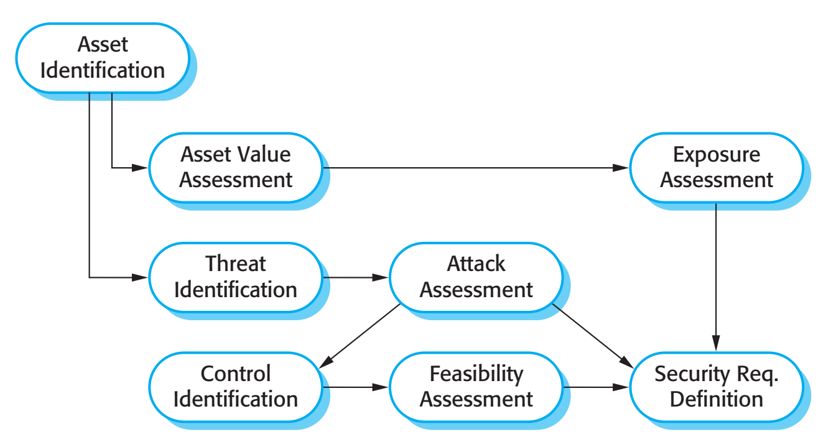
Güvenlik Gereksinimleri İçin Ön Risk Değerlendirme Süreci

Slide 43
Güvenlik Riski Değerlendirmesi
Varlık kimliği
Korunması gereken temel sistem varlıklarını (veya hizmetleri) tanımlayın.
Varlık değeri değerlendirmesi
Tanımlanan varlıkların değerini tahmin edin.
Maruz kalma değerlendirmesi
Her bir varlıkla ilişkili potansiyel kayıpları değerlendirin.
Tehdit tanımlama
Sistem varlıklarına yönelik en olası tehditleri belirleyin

Slide 44
Güvenlik Riski Değerlendirmesi
Saldırı değerlendirmesi
Tehditleri, sisteme yönelik olası saldırılara ve bunların gerçekleşme yollarına ayırın.
Kontrol kimliği
Bir varlığı korumak için uygulanabilecek kontrolleri önerin.
Fizibilite değerlendirmesi
Kontrollerin teknik fizibilitesini ve maliyetini değerlendirin.
Güvenlik gereksinimleri tanımı
Sistem güvenlik gereksinimlerini tanımlayın. Bunlar altyapı veya uygulama sistem gereksinimleri olabilir.

Slide 45
AS-HYS İçin Ön Risk Değerlendirme Raporunda Varlık Analizi
Varlık | Değer | Maruziyet
Bilgi sistemi | Yüksek. Tüm klinik konsültasyonları desteklemek için gereklidir. Potansiyel olarak güvenlik açısından kritik. | Yüksek. Kliniklerin iptal edilmesi gerekebileceğinden mali kayıp. Sistemi geri yükleme maliyetleri. Tedavi reçete edilemezse olası hastaya zarar verir.
Hasta veritabanı | Yüksek. Tüm klinik konsültasyonları desteklemek için gereklidir. Potansiyel olarak güvenlik açısından kritik. | Yüksek. Kliniklerin iptal edilmesi gerekebileceğinden mali kayıp. Sistemi geri yükleme maliyetleri. Tedavi reçete edilemezse olası hastaya zarar verir.
Bireysel bir hasta kaydı | Normalde düşük olmasına rağmen belirli yüksek profilli hastalar için yüksek olabilir. | Düşük doğrudan kayıplar ancak olası itibar kaybı.

Slide 46
Ön Risk Değerlendirme Raporunda Tehdit Ve Kontrol Analizi
Tehdit | Olasılık | Kontrol | Fizibilite
Yetkisiz kullanıcı, sistem yöneticisi olarak erişim kazanır ve sistemi kullanılamaz hale getirir | Düşük | Sistem yönetimine yalnızca fiziksel olarak güvenli olan belirli konumlardan izin verin. | Düşük uygulama maliyeti, ancak anahtar dağıtımına ve acil bir durumda anahtarların mevcut olmasını sağlamak için özen gösterilmelidir.
Yetkisiz kullanıcı, sistem kullanıcısı olarak erişim kazanır ve gizli bilgilere erişir | Yüksek | Tüm kullanıcıların bir biyometrik mekanizma kullanarak kendi kimliklerini doğrulamasını isteyin. Sistem kullanımını izlemek için hasta bilgilerindeki tüm değişiklikleri günlüğe kaydedin. | Teknik olarak uygulanabilir ancak yüksek maliyetli çözüm. Olası kullanıcı direnci. Uygulaması basit ve şeffaftır ve ayrıca kurtarmayı destekler.

Slide 47
Güvenlik Politikası
Bir organizasyonel güvenlik politikası tüm sistemler için geçerlidir ve neye izin verilip verilmemesi gerektiğini belirler.
Örneğin, bir askeri politika şöyle olabilir:
Okuyucular, yalnızca sınıflandırması okuyucuların inceleme düzeyiyle aynı veya altında olan belgeleri inceleyebilir.
Bir güvenlik politikası, bir güvenlik sistemi tarafından sürdürülmesi gereken koşulları belirler ve böylece sistem güvenlik gereksinimlerinin belirlenmesine yardımcı olur.

Slide 48
AS-HYS İçin Güvenlik Gereksinimleri
Hasta bilgileri, bir klinik seansının başlangıcında, klinik personel tarafından kullanılan sistem istemcisinde güvenli bir alana indirilecektir.
Sistem istemcisindeki tüm hasta bilgileri şifrelenecektir.
Hasta bilgileri, bir klinik oturumu bittikten ve istemci bilgisayardan silindikten sonra veri tabanına yüklenecektir.
Sistem veritabanında yapılan tüm değişikliklerin veritabanı sunucusundan ayrı bir bilgisayardaki günlük kaydı tutulmalıdır.

Slide 49
Biçimsel Şartname
Biçimsel belirtim, 'biçimsel yöntemler' olarak bilinen daha genel bir teknikler koleksiyonunun parçasıdır.
Bunların tümü, yazılımın matematiksel temsiline ve analizine dayanmaktadır.
Biçimsel yöntemler şunları içerir:
Biçimsel şartname;
Spesifikasyon analizi ve ispat;
Dönüşümsel gelişme;
Program doğrulama.

Slide 50
Resmi Yöntemlerin Kullanımı
Biçimsel yöntemlerin temel faydaları, sistemlerdeki hata sayısını azaltmaktır.
Sonuç olarak, temel uygulama alanları kritik sistem mühendisliğidir. Bu alanda resmi yöntemlerin kullanıldığı birkaç başarılı proje olmuştur.
Bu alanda, resmi yöntemlerin kullanımı büyük olasılıkla maliyet etkin olacaktır çünkü yüksek sistem hatası maliyetlerinden kaçınılmalıdır.

Slide 51
Yazılım Sürecindeki Şartname
Spesifikasyon ve tasarım ayrılmaz bir şekilde iç içe geçmiştir.
Bir şartname ve şartname sürecini yapılandırmak için mimari tasarım esastır.
Biçimsel belirtimler, kesin olarak tanımlanmış kelime dağarcığı, sözdizimi ve anlambilim ile matematiksel bir gösterimle ifade edilir.

Slide 52
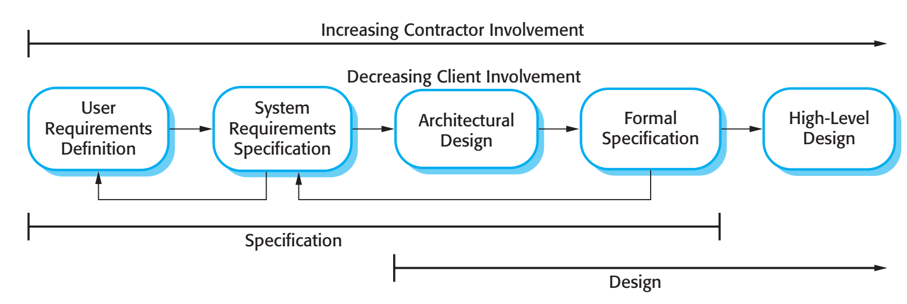
Plan Tabanlı Bir Yazılım Sürecinde Resmi Şartname

Slide 53
Resmi Spesifikasyonun Faydaları
Resmi bir spesifikasyon geliştirmek, sistem gereksinimlerinin ayrıntılı olarak analiz edilmesini gerektirir. Bu, gereksinimlerdeki sorunları, tutarsızlıkları ve eksiklikleri tespit etmeye yardımcı olur.
Spesifikasyon resmi bir dilde ifade edildiğinden, tutarsızlıkları ve eksiklikleri keşfetmek için otomatik olarak analiz edilebilir.
B yöntemi gibi resmi bir yöntem kullanırsanız, resmi belirtimi 'doğru' bir programa dönüştürebilirsiniz.
Program, spesifikasyonuna göre resmi olarak doğrulanırsa, program test maliyetleri düşebilir.

Slide 54
Resmi Yöntemlerin Kabulü
Biçimsel yöntemler, pratik yazılım geliştirme üzerinde sınırlı etkiye sahiptir:
Sorun sahipleri resmi bir şartnameyi anlayamazlar ve bu nedenle, gereksinimlerinin doğru bir şekilde temsil edilip edilmediğini değerlendiremezler.
Resmi bir şartname geliştirmenin maliyetlerini değerlendirmek kolaydır, ancak faydaları değerlendirmek daha zordur. Yöneticiler bu nedenle resmi yöntemlere yatırım yapma konusunda isteksiz olabilirler.
Yazılım mühendisleri bu yaklaşıma aşina değiller ve bu nedenle resmi metot kullanımını önermeye isteksizler.
Biçimsel yöntemlerin büyük sistemlere ölçeklendirilmesi hala zordur.
Biçimsel belirtim, Agile geliştirme yöntemleriyle gerçekten uyumlu değildir.

Slide 55
Bölüm 2’nin Anahtar Noktaları
Güvenilirlik gereksinimleri nicel olarak tanımlanabilir. Talep üzerine arıza olasılığını, arızanın meydana gelme oranını ve kullanılabilirliği içerir.
Bir sistem saldırganı bir sistem saldırısı planlamak için sistem güvenlik açıkları bilgisini kullandığından ve başarısız saldırılardan gelen güvenlik açıkları hakkında bilgi edindiğinden, güvenlik gereksinimlerinin belirlenmesi emniyet gereksinimlerinden daha zordur.
Güvenlik gereksinimlerini belirlemek için, korunacak varlıkları tanımlamalı ve bu varlıkları korumak için güvenlik tekniklerinin ve teknolojisinin nasıl kullanılması gerektiğini tanımlamalısınız.
Biçimsel yazılım geliştirme yöntemleri, matematiksel bir model olarak ifade edilen bir sistem spesifikasyonuna dayanır. Biçimsel yöntemlerin kullanımı, kritik bir sistem spesifikasyonundaki belirsizliği önler.

